Slide 1
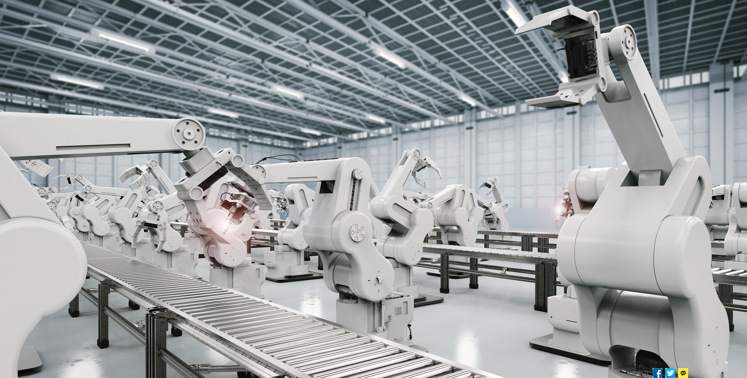
MCRA
Motion Capture Robot Arm Project
이승호, 전인성, 최종욱, 김원빈

Slide 2
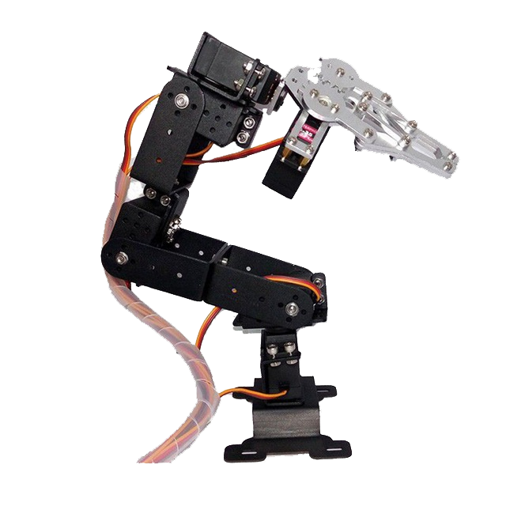
MCRA
의 비전
저희 MCRA는 영상 처리를 이용한 자동 분류와
원하는 동작을 반복하는 커스터마이징 모드를 통하여
공장에서 상용화 될 수 있을 정도의 품질과 정확성을
만들어 내는 것이 저희 MCRA의 비전입니다.
MCRA는 motion capture robot arm의 이니셜로
6자유도를 통하여 직경 내에 원하는 위치로 바로
이동할 수 있으며 영상 처리를 통해 물체를 인식
하고 물체가 있는 지점으로 집게가 이동합니다.

Slide 3
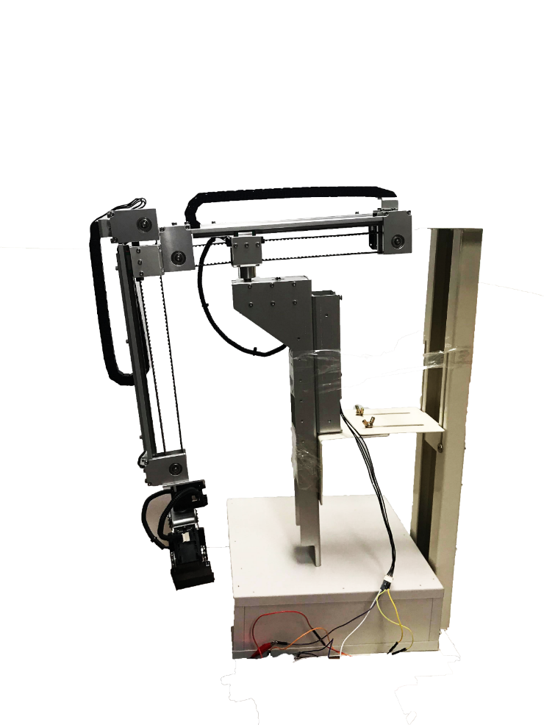
MCRA Prototype.Ⅰ
MCRA Prototype.Ⅱ
버전 정보
아직 100프로 완성된 제품은 없지만,
두개의 프로토타입 모델로 구분하여 개발되고 있습니다.

Slide 4
물체의 기운 정도를 영상에서 받아
잡기 위한 최적의 각도를 계산하여 움직입니다.
하드웨어 제어 - 집게

Slide 5
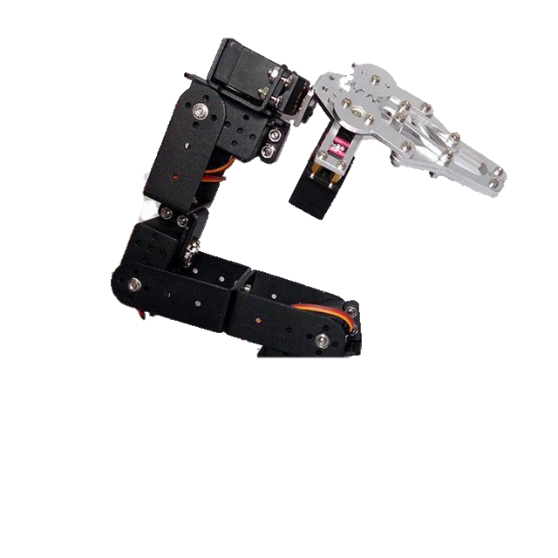
하드웨어 제어 - 관절
이동을 담당하는 3관절은 주어진 좌표를
수식에 대입하여 각도를 찾아내고,
그 각도 값을 모터 주기 값으로 변환합니다
Angle2 = atan2(dx, dy)

Slide 6
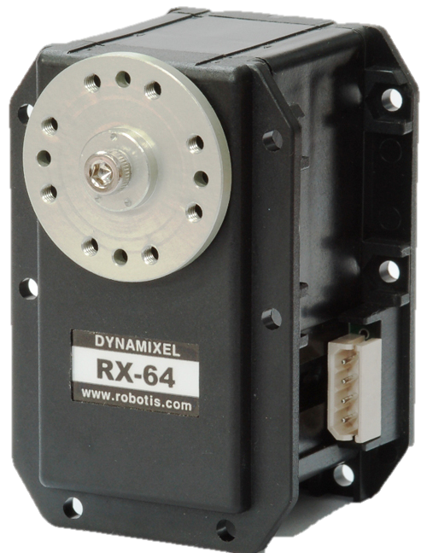
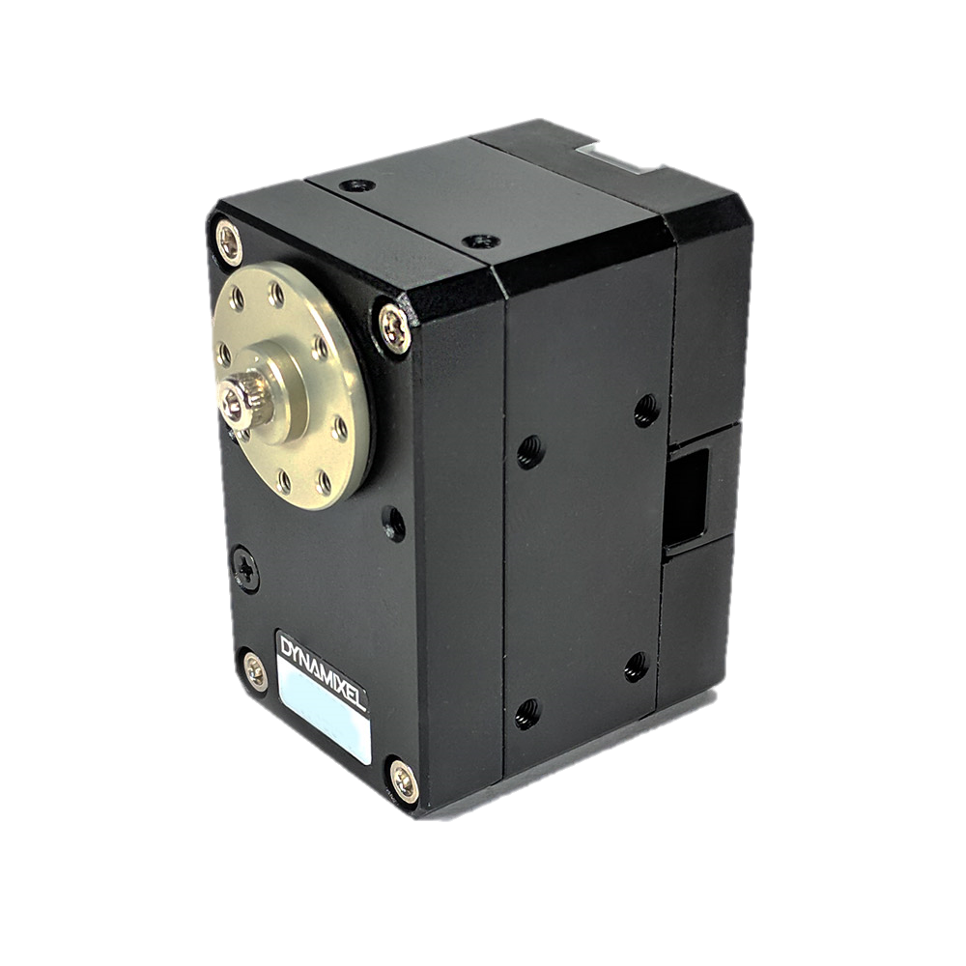
액추에이터 - 다이나믹 셀
로보티즈 사의 다이나믹 셀을 이용하여 관절을 제어해
일반 서보 모터 보다 정밀하게 움직입니다.

Slide 7
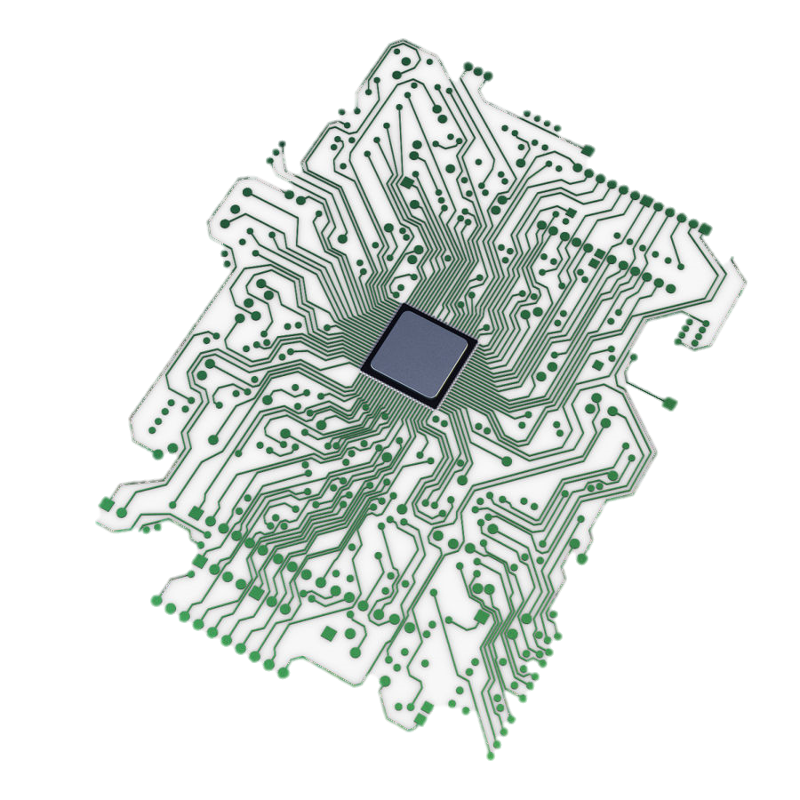
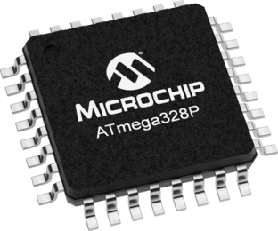
MCU – Atmega328
현재 거의 완성된 프로토타입.1은 Atmega328로
개발되었으며, 본격 모델부터는 ARM프로세서로 대체될 예정입니다.

Slide 8
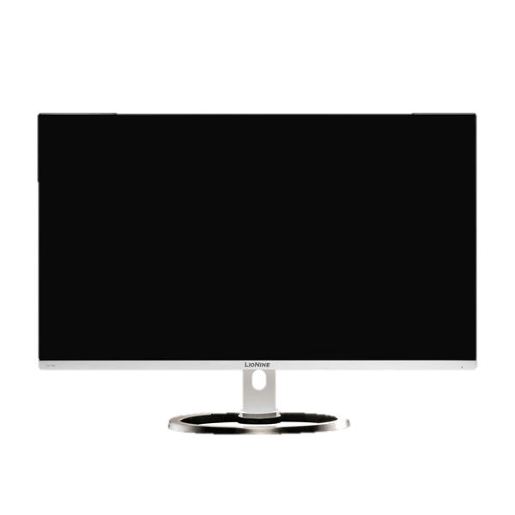
영상 처리 - Open CV
로봇팔이 잡아야 할 물건을 Open CV를 통해
좌표를 지정해주고, 색깔을 분류합니다

Slide 9
MCRA
모터 제어부
Survo manipulate

Slide 10

Sublime text 사용
모터 제어에 필요한 헤더 제작
모터 제어부
Survo manipulate
TIM2 사용하여 주기 설정
100% 핸드 메이드 코드
수식 계산
calculation

Slide 11

Java기반 Processing 사용
가상 3D 그래픽 환경 개발
수식 계산
calculation
3차원 좌표계 값에 따라 로봇팔의
끝점이 따라다니는 기능 구현
Bresenham 알고리즘 이용
영상 처리
Image Processing

Slide 12

Visual Studio 에서 C++ 사용
Open CV 라이브러리 사용
감사합니다.
영상 처리
Image Processing
물체를 감지하고 좌표를 반환
영상 이진화 / 에지 검출

